Slide 1
Stream Watcher
태블릿 사용 매뉴얼
PC 프로그램 Stream Capture를 모바일로 모니터링하고, 시나리오를 리모트 컨트롤할 수 있습니다.

Slide 2
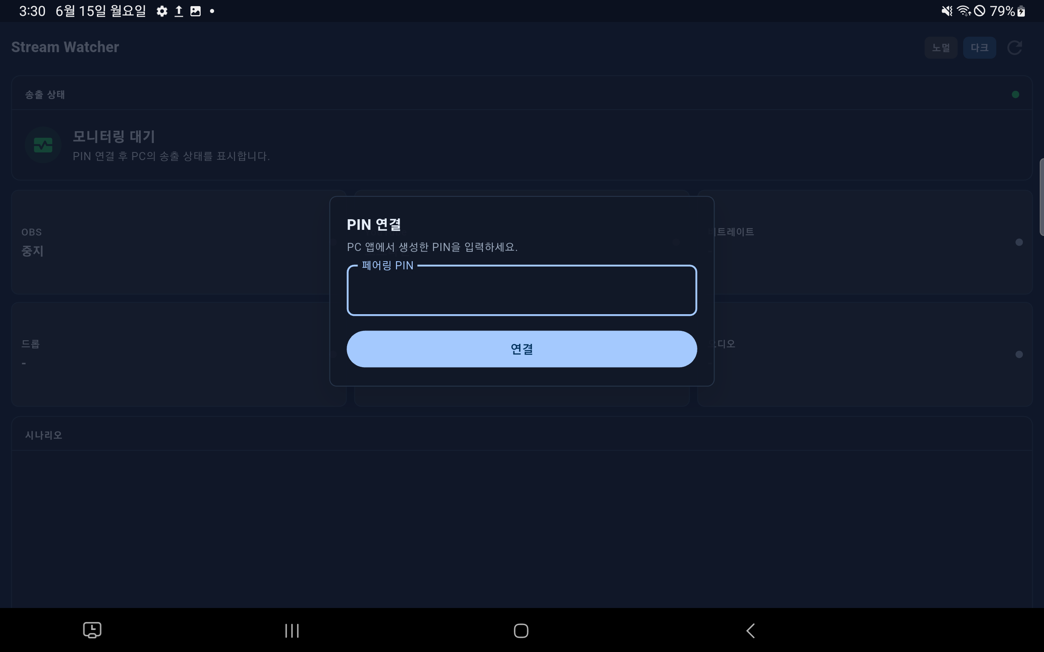
1. 준비하기
2. PIN으로 연결하기
PC에서 Stream Capture 실행
태블릿과 PC를 같은 Wi-Fi에 연결
PC 프로그램 설정 탭에서 PIN 생성
태블릿에서 STREAM Watcher 실행 PIN입력 -> 연결
1 PIN 입력
2 연결
PIN 입력 후 연결 버튼을 누릅니다.

Slide 3
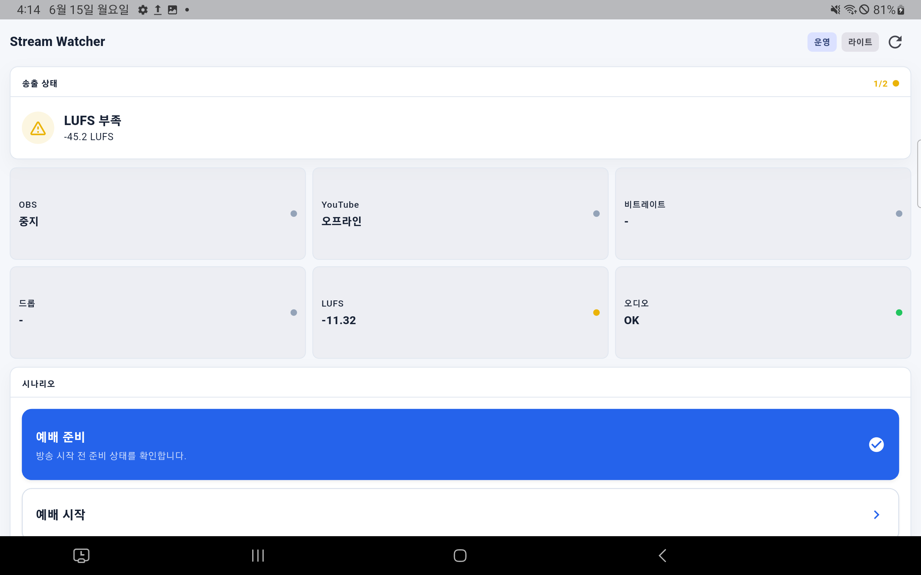
3. 대시보드 확인하기
1 노멀 / 운영 모드
테마 전환
2 다크 / 라이트
상단 버튼과 방송 상태를 한 화면에서 확인합니다.
3 새로고침
모드 선택
4 송출 상태
상태 갱신
송출 요약
5 상태 카드
6 시나리오

Slide 4
4. 일반 모드와 운영 모드
노멀
운영
상태 확인 전용 모드입니다. 해당 모드에서는 알림기능만 활성화 됩니다.
방송 진행 중 태블릿에서 시나리오 단계를 직접 변경할 수 있습니다.
시나리오 단계 변경
상단에서 운영 모드 선택
시나리오 영역에서 이동할 단계 선택
선택된 단계는 파란색으로 강조

Slide 5
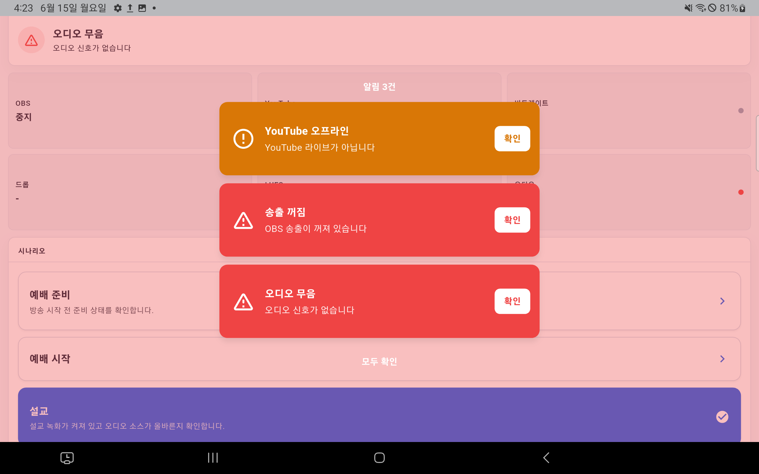
5. 알림 확인하기
실제 태블릿에서 경고창이 뜬 화면입니다.
1 알림 내용
2 확인
3 모두 확인
여러 알림이 있으면 모두 확인으로 한 번에 정리합니다.

Slide 6
6. 알림 이벤트
알림 이벤트
드롭 프레임 높음
확인됨
드롭 8.1%
YouTube 오프라인
확인됨
YouTube 라이브가 아닙니다
오디오 정상
기록
오디오 입력 정상
방송 중 놓친 알림과 처리 상태를 다시 확인합니다.

